Slide 1
大模型KVCache卸载优化
毕业论文中期答辩
答辩人：曾旭阳
指导老师：蔡淼
日期：2025.4.14

Slide 2
行业PPT模板http://www.1ppt.com/hangye/
目录
CONTENTS
01
项目概述
02
研究方法
03
04
研究进展
待完成内容

Slide 3
PART 01
项目概述

Slide 4
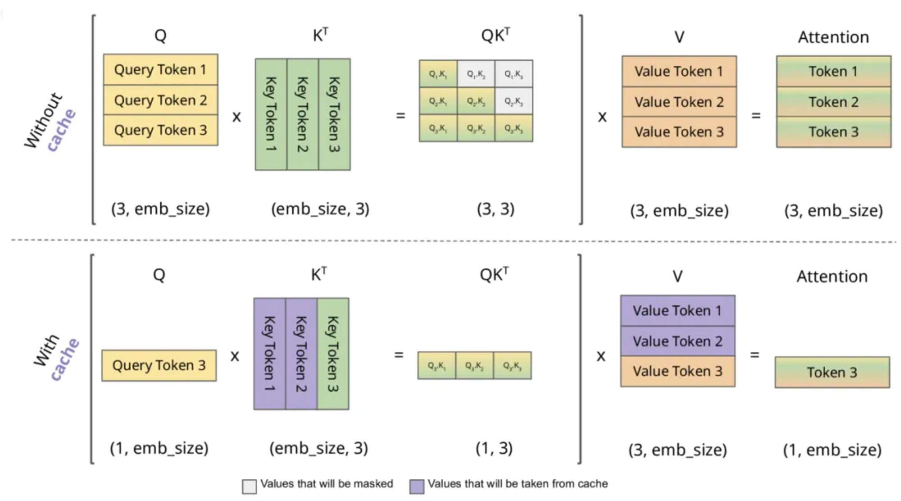
项目概述
在Transformer模型的Attention机制中，模型需要计算每个token的Query、Key和Value向量，并通过这些向量来计算Attention权重。KV Cache技术则通过缓存之前步骤计算得到的Key和Value向量，仅对新输入的token进行Attention计算，从而显著减少了重复计算量。本项目通过对KV Cache的卸载优化，让CPU协助GPU，可以显著降低模型的显存占用，提高推理速度，从而使得大语言模型在实际应用中更加高效和经济。

Slide 5
PART 02
研究方法

Slide 6
研究方法
GPU
KVCache
CPU
KV Cache卸载协同优化 低频KV对卸载至CPU内存 按需加载

Slide 7
PART 03
研究进展

Slide 8



研究进展
Baseline测试
在WikiText-2、PennTreebank、BookCorpus数据集上，不采用KVCache卸载优化的情况下对gpt-2的推理速度测试

Slide 9
研究进展
KVCache 卸载优化（调试阶段）

Slide 10
实验设计
数据集与任务
长文本生成：使用PG19（书籍摘要）、GovReport（政府报告）；
对话任务：使用ShareGPT（多轮对话数据集）。
Baseline模型
原生Transformer(Hugging Face)；
对比方法：H2O、vLLM、FlashAttention-2。

Slide 11
PART 04
待完成内容

Slide 12
待完成内容
模块测试、优化
对KVCache Manager
进行测试、优化
论文撰写
整理实验结果
撰写毕业论文
01
03
GPU实验
04
02
租用服务器
对模型推理速度测试
对比实验
采用kvcache卸载优化后的模型推理速度与baseline实验对比

Slide 13
谢谢大家观看
答辩人：曾旭阳
指导老师：蔡淼

